Slide 1
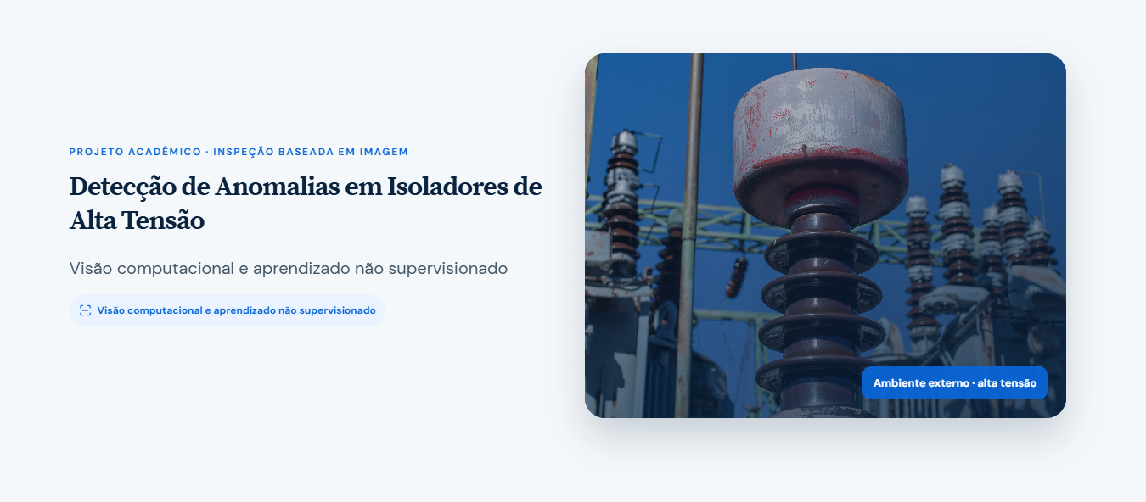
Imagem com vegetação

Slide 2
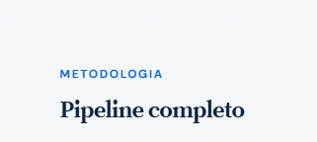
Imagem Original
Segmentação YOLO
Extração do ROi
Pré-processamento
Patchcore

Slide 3


Slide 4
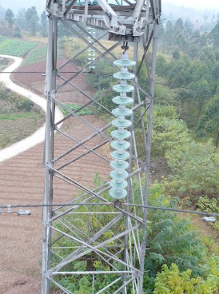
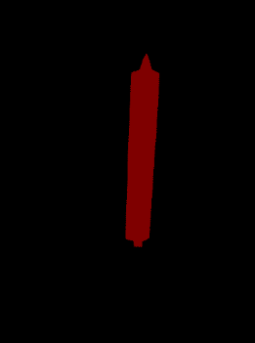
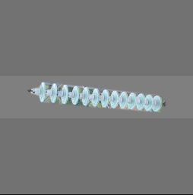
ssds
Segmentação, Extração do ROI e Pré-processamento

Slide 5
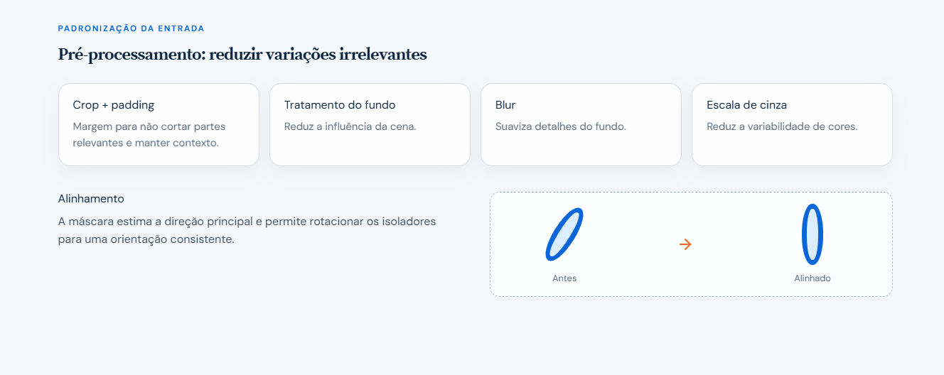
ssds

Slide 6
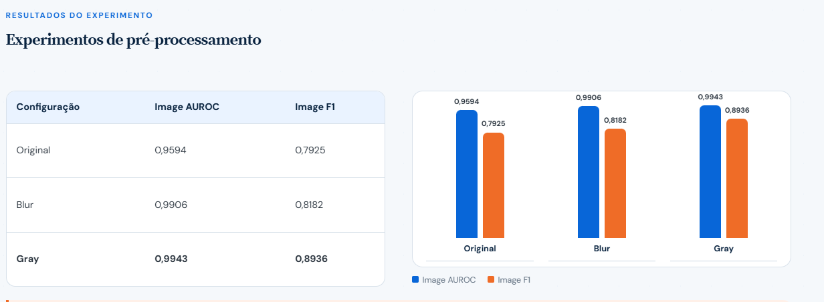
ssds

Slide 7



ssds

Slide 8
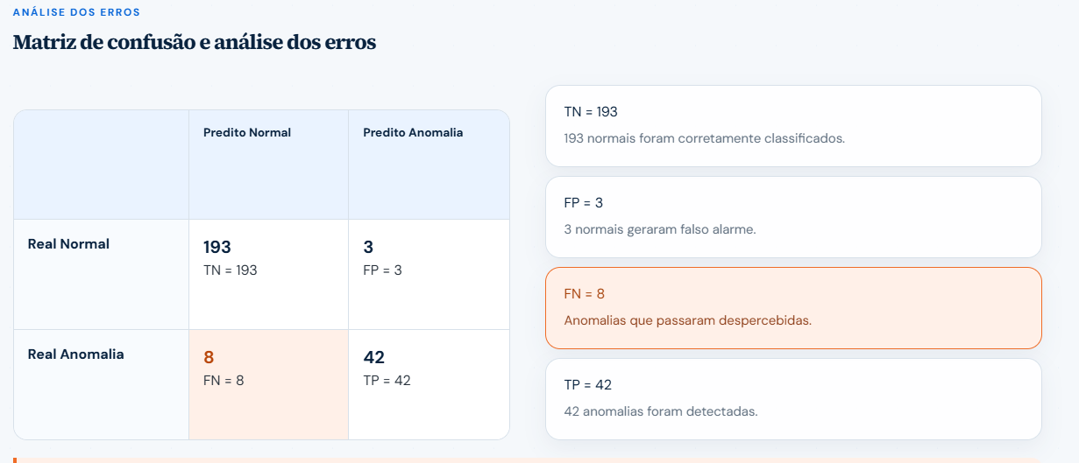
ssds

Slide 9
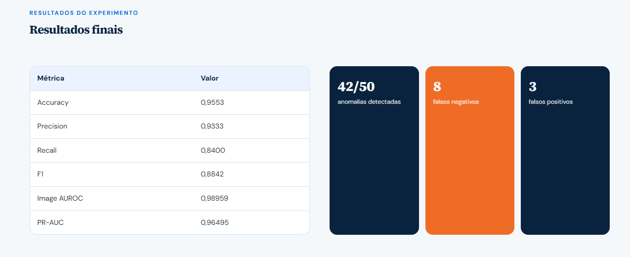
ssds

